Slide 1
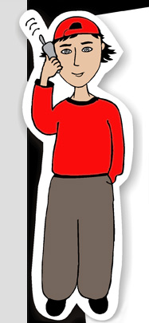
Домашнее задание.
Гр1//кр4
908 906 904 896- 893-
4 L, c

Slide 2
mвд=0,75кг
свд=4200Дж/(кг∙⁰С
t⁰н =20⁰
t⁰к =100⁰
mпр=0,25кг
Lпара=2,3МДж/кг
Q -?
t⁰
испарение
100⁰
20⁰
нагревание
tминуты
Qвыдел.=Q поглощен.
З.С.Э.
Q
сmводы
=
(80⁰)+
Lпараmпара
Q=
4200∙0,75∙ 80⁰ +
2300000·0,25
Q=
Ответ: для нагревания воды до 100⁰ и испарения 250гр воды потребуется …. Дж энергии.
11

Slide 3
mвд=5кг
свд=4200Дж/(кг∙⁰С
t⁰н =20⁰
t⁰к =100⁰
mпр=0,5кг
Lпара=2,3МДж/кг
Q -?
t⁰
испарение
100⁰
20⁰
нагревание
tминуты
Q
сmводы
=
(80⁰)+
Lпараmпара
лишним был процесс испарения
Q=
2300000·0,5=
Q=
Ответ: на процесс испарения мы потратили ……Дж
12

Slide 4
mвд=2,5кг
свд=4200Дж/(кг∙⁰С
t⁰к =20⁰
t⁰н =100⁰
mпр=2,5кг
Lпара=2,3МДж/кг
Q -?
t⁰
конденсация
100⁰
охлаждение
20⁰
tминуты
Q
Lпараmпара
+сmводы
=
(80⁰)
рассматриваем только процесс конденсации
Q=
2300000·2,5=
Q=
Ответ: при конденсации 2,5кг пара выделится ……Дж
13

Slide 5
14

Slide 6
14
ТЕПЛОЁМКОСТЬ
1кг
на 1⁰С -
с Дж –
удельная
своды = 4200
ссвинца = 140
m кг на 1⁰С –
mc Дж
m кг на Δt⁰ -
cmΔ t⁰
ΔU=
Q=
cmΔ t⁰

Slide 7
14
пузырки
Кипение -
парообразование по всему V
при t_{КИПЕНИЯ}. ( таблицы )
1ат - 100⁰
p₀ =
p_{ж} +
p_{атм}
в пузыре
ρgh
10⁵Па
ρgh

Slide 8
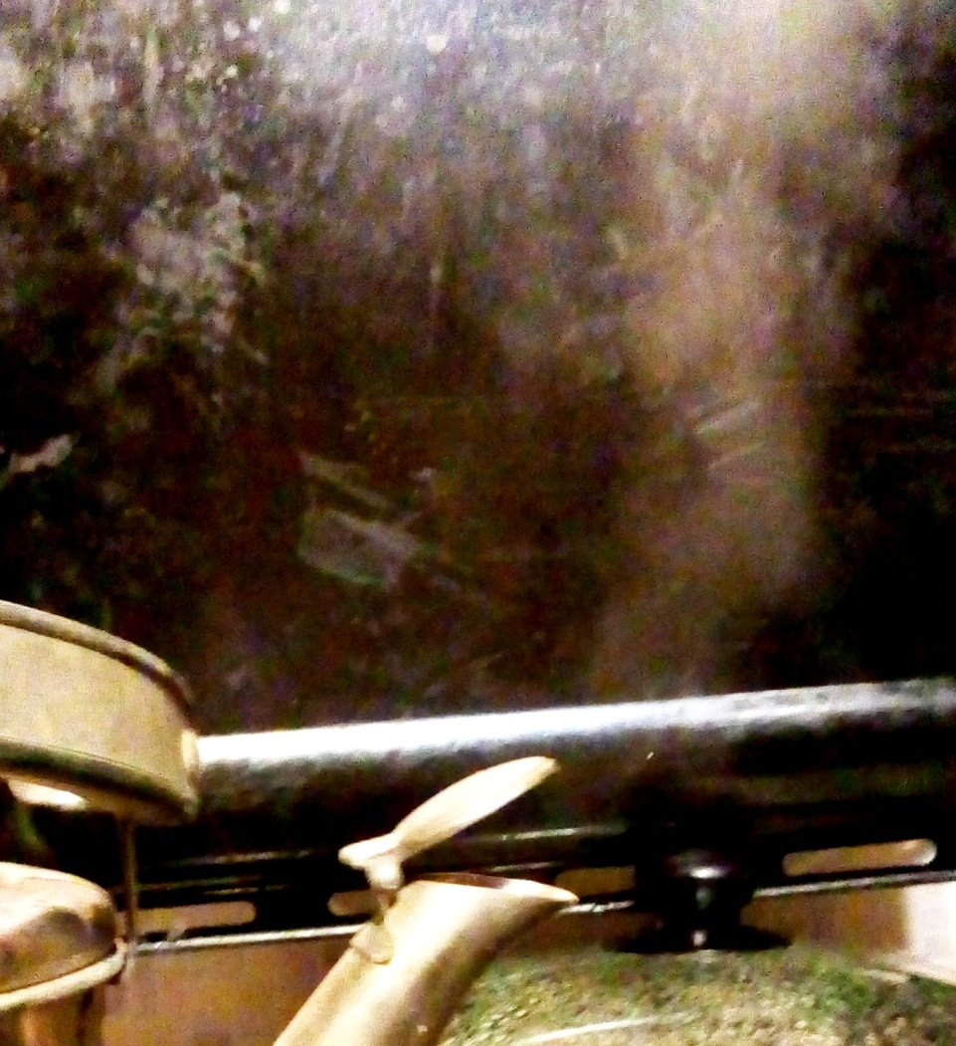
14
№898. Возле самого носика «кипящего» чайника
совсем не видно «пара», а выше он хорошо виден,
потому что…

Slide 9
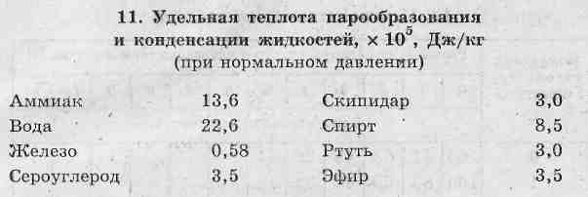
15
ТЕПЛОТА парообразования
1кг -
L Дж –
удельная
Lводы =2,3
МДж
Lспирт =0,85
МДж
кг
кг
ΔU=
Q=
L m
m кг –
m L Дж

Slide 10
15
кипение
конденсация
t⁰
K↑
П ↑
K↓
120⁰
П ↓
100⁰
П ↑
П ↓
K↓
П ↓
K↑
П ↑
20⁰
tминуты
испарение
конденсация
охлаждение
нагревание

Slide 11
Домашнее задание.
Гр2 кр4
1248 1247 1246 1244 1241-
15 М.П.

Slide 12
21
S
N
N
S
N
S
N
Ответ: магнитные линии выходят из северного полюса и заходят в южный.

Slide 13
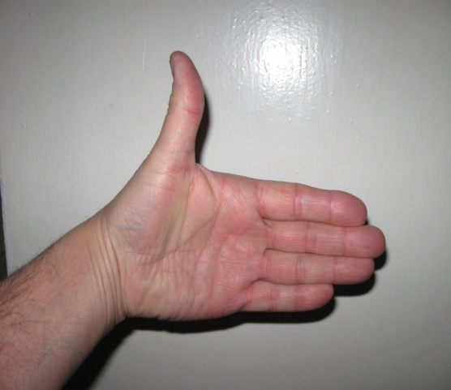
22
F_{А}
F_{А}
Ответ: цилиндрик, по которому течёт ток, магнитные силы будут двигать вправо. Энергия тока превращается в кинетическую энергию цилиндрика.
В
I

Slide 14
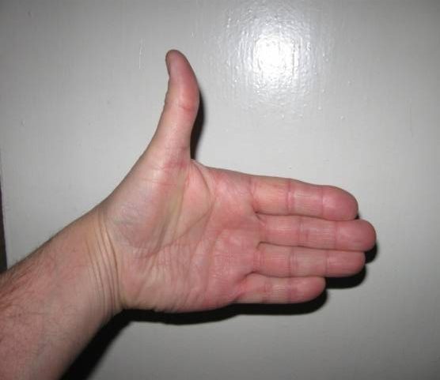
23
Ответ: 1.Поменять Направление тока; 2. Поменять расположение полюсов магнита.
F_{А}
F_{А}
I

Slide 15
24

Slide 16
24
Магнитные линии сонаправлены с северным концом магн. стрелки

Slide 17
25

Slide 18
Уроки физики Вторушина С.В. 8 класс Электромагнетизм
раздел (III) "элктромагнитные явления" 17/6 Урок - 4 (т16пост. М) № 24-2
ТЕМА: постоянные магниты.
ЦЕЛИ:.1. Создать условия для усвоения понятий "постоянный магнит, магнитное поле Земли", для понимания закономерностей появления магнитного поля.
Задачи: 1.Способствовать усвоению понятий постоянный магнит, магнитное поле Земли и понимания закономерностей появления магнитного поля. 2. Способствовать развитию умений объяснять физические процессы и развивать умения решать типичные качественными задачи.
ТИп УРОКА: комбинированный с элементами технологии усвоения и изучения нового материала
ВИД УРО КА: объяснительно иллюстративный в форме эвристической беседы с частично поисковыми элементами и демонстрациями.
ДЕМОНСТРАЦИИ:1. Взаимодействие постоянных магнитов. 2.Магнитное поле Земли.
 | ХОД УРОКА:
1 | Консультация по Д/З гр.№4. | 5м
2 | Создание проблемной ситуации (Демонстрация №1) | 5м
3 | Эвристическая беседа по материалу темы №16 с демонстрациями | 15м
4 | Повторение темы по ОК | 5м
5 | Первичная обратная связь стр. 126 ??? № 4,5,6,7,8 стр. 127 ??? № 3,4,5,6 | 15м
д.з | § 59,60 (т №16) | 50м

Slide 20
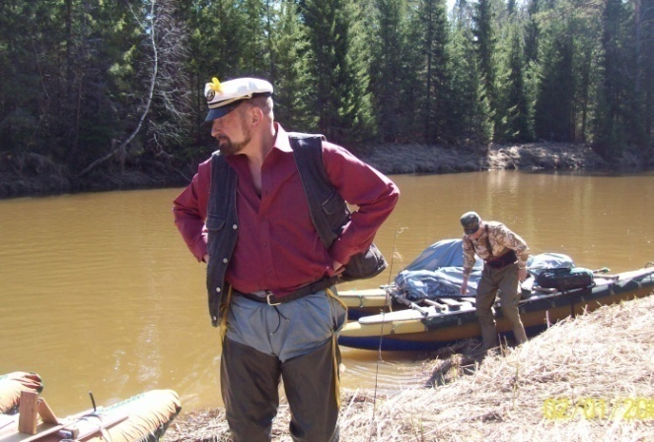
Физика 8
Тема №16
магнитное поле.
планеты
Постоянные магниты
Физика от физика. Стр.35

Slide 21
не разделить полюса…
Похожи…
Ампер… молекулярные токи !!!
т.16/8 постоянные магниты 59,60
сохраняют….

Slide 22
токи в … и …
2100 км…
S
N
компас…
бури от
аномалии…
N
S
защита ….
полярные сияния
Луна
Венера
Марс

Slide 23
Домашнее задание.
Тема №16
§§ 59,60

Slide 24
Правило «буравчика» (отвёртки)
Магнитные линии сонаправлены с северным концом Магн. стрелки

Slide 25
Электромагнит
Переноска
сортировка
звонок
телеграф
1. от I
2. слабеет
реле
Источником магнитного поля является ток
(двигающийся заряд!)
3. сердечник

Slide 26
Изучение магнитного поля
1,2. от I
3. слабеет
4. сердечник

Slide 27
Изучение магнитного поля
. . . . . . . . . .
1,2. от I
3. слабеет
4. сердечник

Slide 28
На нас
от нас
в
в
Правило «буравчика» (отвёртки)

Slide 29
от нас
На нас
в
в
Правило «буравчика» (отвёртки)

Slide 30
№15 магнитное поле.
Эрcтед
I=0
I
Вокруг двигающихся зарядов (токов)
возникает МАГНИТНОЕ поле
Прямой ток
Направление МП N
магнитные линии
по правилу
буравчика
В лист (от нас)
Электромагнит
Переноска
сортировка
звонок
телеграф
реле
1. слабеет
2. от I 3. сердечник

Slide 31
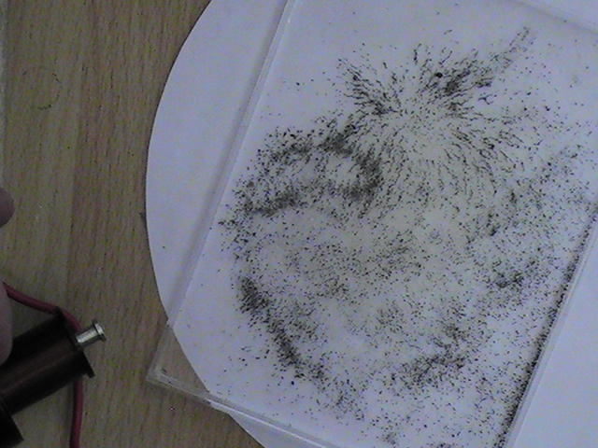
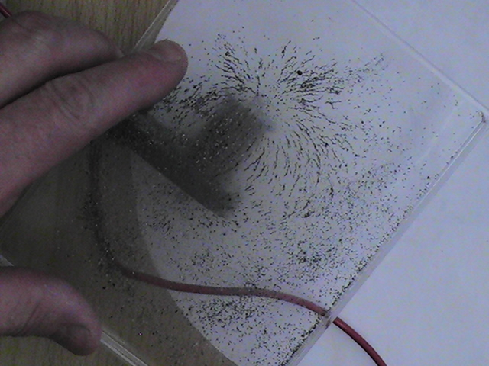
Лабораторная работа № 12 / тема 16
«Наблюдение магнитных полей методом железных опилок».
Изучение магнитного поля
опилки, катушка с сердечником, источник тока, магниты.
Ход работы:
постучать …

Slide 32
Лабораторная работа №12 / тема 16
«Изучение постоянных магнитов».
Оборудование:
Железные опилки, катушка с сердечником, источник тока, магниты.
Ход работы:
постучать …

Slide 33
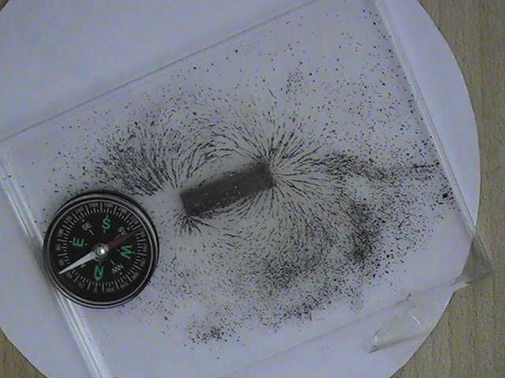
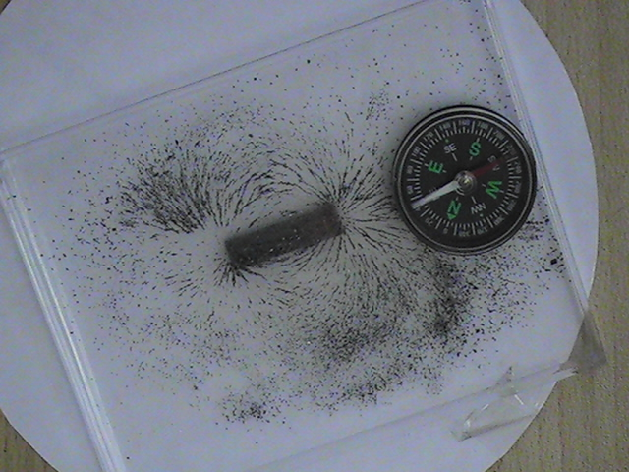
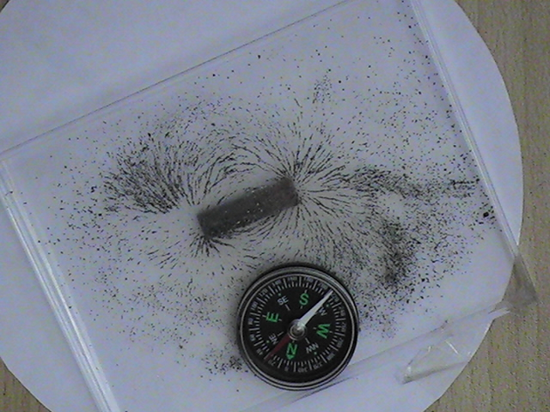
N
S
S
N
S
N

